Slide 1

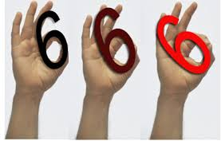
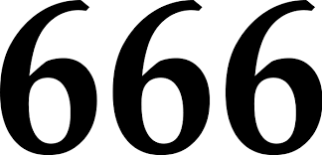
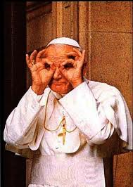
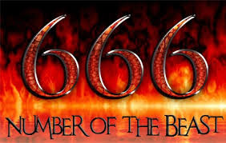

Slide 2
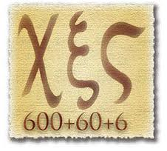
DIE GETAL VAN DIE DIER

Slide 3
Die getal van die dier
Opn 13:18 Hier kom die wysheid te pas. Wie die verstand het, laat hom die getal van die dier bereken, want dit is die getal van ‘n mens; en sy getal is ses honderd ses en sestig.
(KJV) Here is wisdom. Let him that hath understanding count the number of the beast: for it is the number of a man; and his number is Six hundred threescore and six.
(Amp) Here is [room for] discernment [a call for the wisdom of interpretation]. Let anyone who has intelligence (penetration and insight enough) calculate the number of the beast, for it is a human number [the number of a certain man]; his number is 666.
wysheid
verstand
dier
‘n mens
666
the
number of a certain man

Slide 4
Die getal van die dier
Opn 13:1 En ek het op die sand van die see gaan staan. En ek het ‘n dier uit die see sien opkom met sewe koppe en tien horings, en op sy horings tien krone en op sy koppe ‘n naam van godslastering.
Opn 13:2 En die dier wat ek gesien het, was soos ‘n luiperd, en sy pote soos dié van ‘n beer, en sy bek soos die bek van ‘n leeu; en die draak het hom sy krag gegee en sy troon en groot mag.
Opn 12:9 En die groot draak is neergewerp, die ou slang wat genoem word duiwel en Satan, ...........
Opn 13:3 En ek het een van sy koppe gesien net of dit dodelik gewond was, en sy dodelike wond is genees. En die hele wêreld het verwonderd agter die dier aan gegaan.
dier
naam van godslastering.
dier
draak
dier

Slide 5
Die getal van die dier
Opn 13:4 En hulle het die draak aanbid wat die dier mag gegee het, en die dier aanbid en gesê: Wie is aan die dier gelyk? Wie kan teen hom oorlog voer?
Opn 13:5 En ‘n mond is aan hom gegee wat groot woorde en godslasteringe uitspreek, en aan hom is mag gegee om dit twee en veertig maande lank te doen.
Opn 13:6 En hy het sy mond oopgemaak om te laster teen God, om sy Naam en sy tabernakel en die wat in die hemel woon, te laster.
Opn 13:7 Dit is ook aan hom gegee om oorlog te voer teen die heiliges en hulle te oorwin, en aan hom is mag gegee oor elke stam en taal en nasie.
draak
dier
dier
godslasteringe uitspreek,
laster

Slide 6
Die getal van die dier
Opn 13:8 En al die bewoners van die aarde sal hom aanbid, almal wie se name nie van die grondlegging van die wêreld af in die boek van die lewe van die Lam wat geslag is, geskrywe is nie.
Opn 13:9 As iemand ‘n oor het, laat hom hoor.
Opn 13:10 As iemand krygsgevangenes maak, gaan hy in krygsgevangenskap; as iemand met die swaard doodmaak, moet hy met die swaard doodgemaak word. Hier is die lydsaamheid en die geloof van die heiliges.
Opn 13:11 En uit die aarde het ek ‘n ander dier sien opkom, en hy het twee horings gehad net soos ‘n lam en het gepraat soos ‘n draak.
‘n ander dier
soos ‘n draak

Slide 7
Die getal van die dier
Opn 13:12 En hy oefen al die mag van die eerste dier uit voor sy oë, en hy maak dat die aarde en die wat daarop woon, die eerste dier aanbid, waarvan die dodelike wond genees is.
Opn 13:13 Hy doen ook groot tekens, sodat hy selfs vuur uit die hemel laat neerdaal op die aarde voor die oë van die mense.
Opn 13:14 En hy verlei die bewoners van die aarde deur die tekens wat hom gegee is om voor die oë van die dier te doen, deur aan die bewoners van die aarde te sê dat hulle ‘n beeld moet maak vir die dier wat die swaardwond ontvang en lewendig geword het.
eerste dier
eerste dier
eerste dier

Slide 8
Die getal van die dier
Opn 13:15 En dit is hom gegee om ‘n gees aan die dier se beeld te gee, sodat die dier se beeld ook sal praat en maak dat almal gedood word wat die dier se beeld nie aanbid nie.
Opn 13:16 En hy maak dat aan almal, klein en groot, en die rykes en die armes, en die vrymense en die slawe ‘n merk op hulle regterhand en op hulle voorhoofde gegee word;
Opn 13:17 sodat niemand kan koop of verkoop nie, behalwe hy wat die merk of die naam van die dier of die getal van sy naam het.
Opn 13:18 Hier kom die wysheid te pas. Wie die verstand het, laat hom die getal van die dier bereken, want dit is die getal van ‘n mens; en sy getal is 666.
almal gedood word
merk
naam
getal van sy naam
getal van ‘n mens

Slide 9
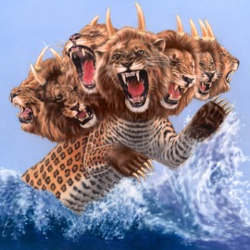

Die getal van die dier
Dier uit die see.
Die draak het hom sy krag gegee
en sy troon en groot mag.
Tweede dier.
Maak almal gedood word wat die dier se beeld nie
aanbid nie.
Kan nie koop of verkoop; merk of naam van die dier of
die getal van sy naam.
Getal van ‘n mens; en sy getal is 666.
χξς

Slide 10
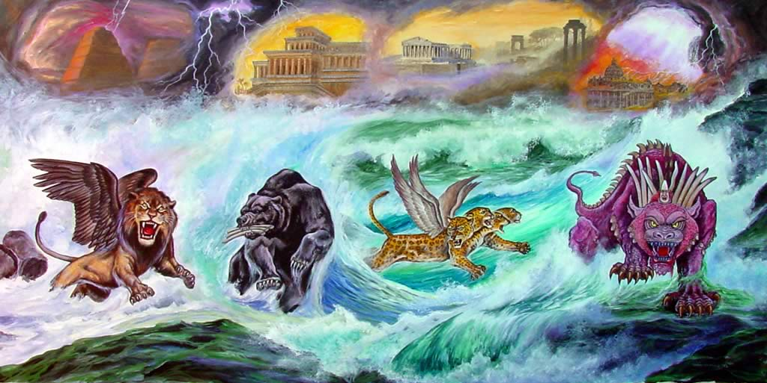
Die getal van die dier
Daniël se eerste droomgesig. -Daniël 7
Open 13
See –Nasies
Sewe koppe –Persone/
Lande
Tien horings met tien
krone –Politieke
posiesies/ Nasies (Rome)
Soos ‘n luiperd –Griekeland
Sy pote soos dié van ‘n beer –Meder en Perse (Iran)
Sy bek soos die bek van ‘n leeu –Babelonië (Irak)
Draak het hom sy krag gegee –Satan

Slide 11
Die getal van die dier
Opn 13:18 Hier kom die wysheid te pas. Wie die verstand het, laat hom die getal van die dier bereken, want dit is die getal van ‘n mens; en sy getal is ses honderd ses en sestig.
(KJV) Here is wisdom. Let him that hath understanding count the number of the beast: for it is the number of a man; and his number is Six hundred threescore and six.
(Amp) Here is [room for] discernment [a call for the wisdom of interpretation]. Let anyone who has intelligence (penetration and insight enough) calculate the number of the beast, for it is a human number [the number of a certain man]; his number is 666.
wysheid
verstand
dier
bereken
‘n mens
666
[find the meaning] [figure out]
count
Calculate
the
number of a certain man

Slide 12
Die getal van die dier
G5516
χξς
chi xi stigma
khee xee stig'-ma
The 22nd, 14th and an obsolete letter (G4742 as a cross) of the Greek alphabet (intermediate between the 5th and 6th), used as numbers; denoting respectively 600, 60 and 6; 666 as a numeral: - six hundred threescore and six.
666

Slide 13
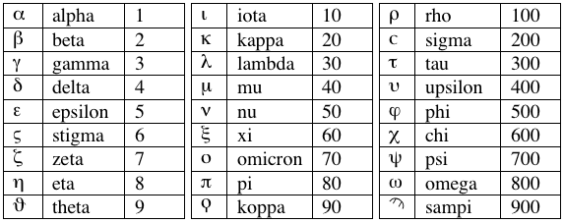
Die getal van die dier
600+60+6
666 = χξς

Slide 14
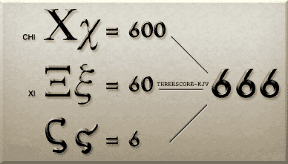
Die getal van die dier
Die getal van ‘n mens:
Grieks:- “a human number” or “a number of humanity”. Adam/mens geskape die sesde dag = Mens se getal: 6.
6 is een kort van 7 = Getal van God.

Slide 15
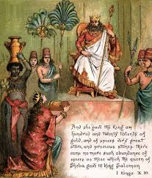
Die getal van die dier
1Kon 10:14 En die gewig van Salomo se inkomste aan goud in een jaar was ses honderd ses en sestig talente goud,
2Kro 9:13 En die gewig van Salomo se inkomste aan goud in een jaar was ses honderd ses en sestig talente goud;
ἑξακόσιοι
Hexakosioi
ἑξήκοντα
Hexēkonta
ἕξ
hex

Slide 16
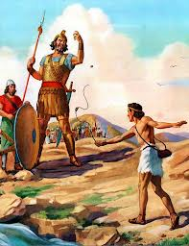
Die getal van die dier
1Sam 17:4-7 Góliat:
Sy hoogte was ses el en ‘n span (3.2m/10’6”).
Sy pantser het uit ses dele bestaan.
Sy spies was van ses honderd sikkels yster.

Slide 17
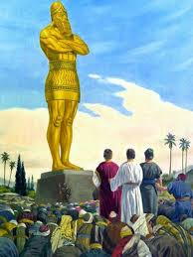
Die getal van die dier
Dan 3:1 Koning Nebukadnésar het ‘n beeld van goud gemaak; sy hoogte was sestig el, sy breedte ses el; hy het dit opgerig in die dal Dura, in die provinsie Babel.
Dan 3:5 sodra julle die geluid hoor van horing, fluit, siter, luit, harp, doedelsak (ses) en van allerhande musiekinstrumente, moet julle neerval
en die goue beeld aanbid wat koning
Nebukadnésar opgerig het.

Slide 18
Die getal van die dier
Opn 13:15:
Beeld van dier aanbid
Nie gedood word nie
Opn 13:16:
Merk op hulle regterhand en op hulle voorhoofde
Opn 13:17:
Koop of verkoop =
  Merk
  Naam
  Getal van sy naam

Slide 19
Die getal van die dier
Opn 13:18:
Wysheid
Verstand
  Getal van die dier bereken
  Dit is die getal van ‘n mens
  Die getal is 666 – 600+60+6

Slide 20
Die getal van die dier
666 = Historical names of the past eighteen centuries:
Roman Emperor Nero, Titus, Vespasian, Simon Giroas, Julian the Apostate, Genseric, Mohamet, Luther, Benedict IX, Louis XV, Napoleon, Hitler, Duke of Reichstadt.
Opn 13:18:
Wysheid
Verstand
  Getal van die dier bereken
  Dit is die getal van ‘n mens
  Die getal is 666

Slide 21
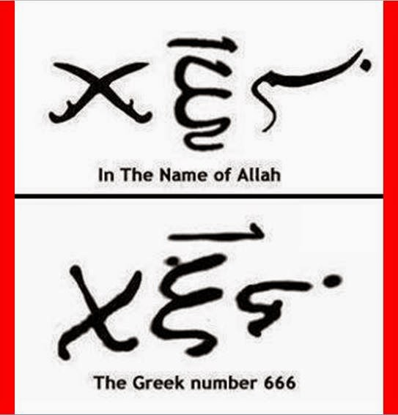
Die getal van die dier
Einde

Slide 22

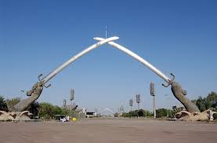
Die getal van die dier
Gate to Baghdad, Iraq
600; χ; x

Slide 23

Die getal van die dier
Islam: Allha
60; ξ
6; ς

Slide 24
Die getal van die dier

